Slide 1
Государственное казенное общеобразовательное учреждение
«Специальная (коррекционная) общеобразовательная
школа-интернат № 27»
Воспитатель
Балабанова Т. В

Slide 2
Чтобы не заболеть соблюдай правила:

Slide 3
Часто мойте руки с мылом

Slide 4
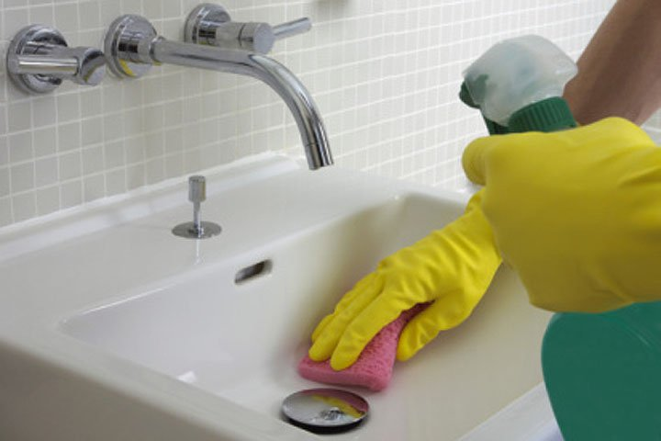
Чистка и дезинфекция удаляет и уничтожает вирус

Slide 5
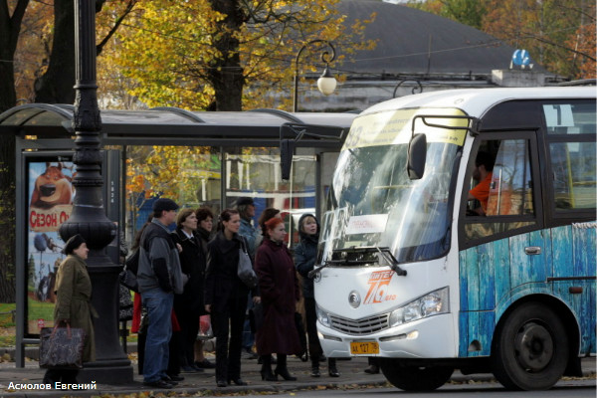
Избегайте поездок и многолюдных мест

Slide 6
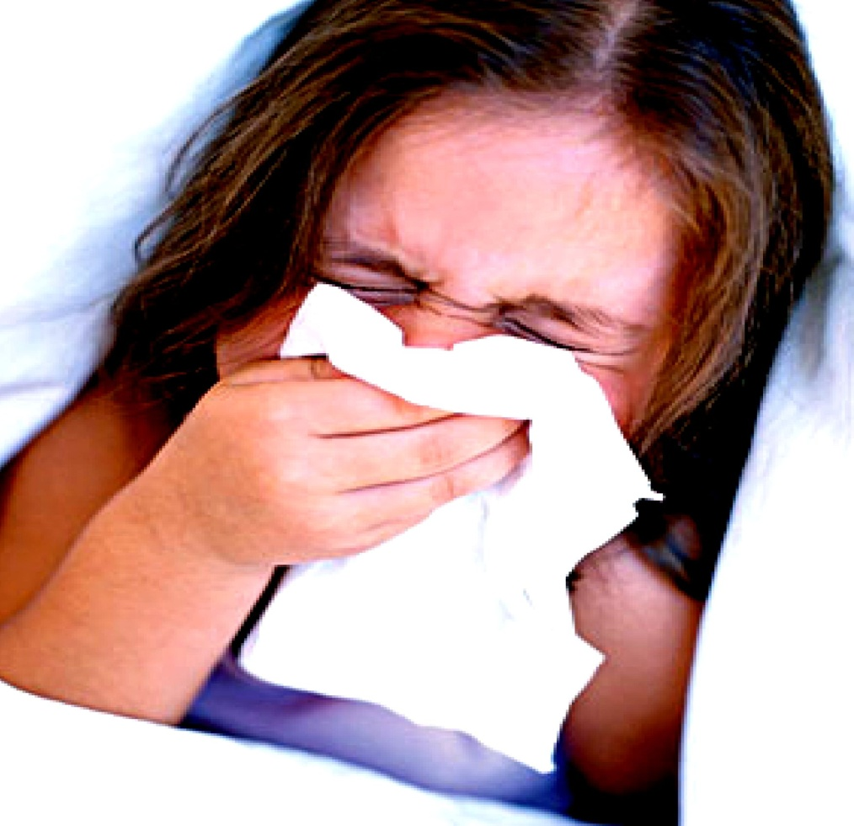
Прикрывайте нос при чихании

Slide 7
Избегайте трогать глаза

Slide 8
Не трогайте нос

Slide 9
Не касайтесь рта

Slide 10
Надевайте маску

Slide 11
Ведите здоровый образ жизни

Slide 12
Соблюдайте здоровый режим

Slide 13
Физическая активность

Slide 14
Что делать если заболел?

Slide 15
Оставайтесь дома и срочно обратитесь к врачу

Slide 16
Соблюдайте предписания врача

Slide 17
Соблюдайте постельный режим

Slide 18
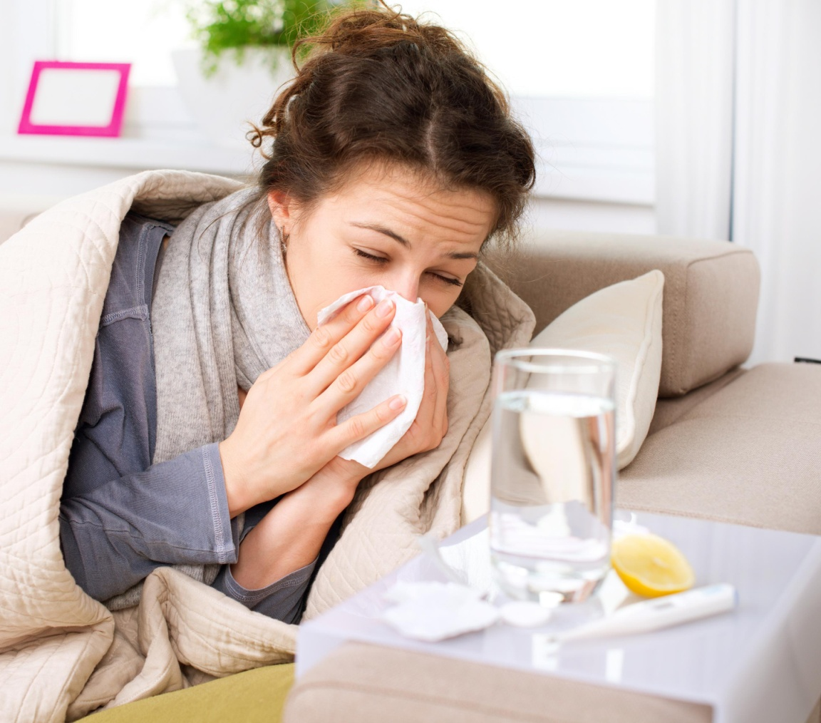
Пейте как можно больше жидкости

Slide 19
Носите маску для снижения риска распространения инфекции

Slide 20
Прикрывайте нос и рот платком когда кашляете

Slide 21
Чаще мойте руки

Slide 22
Выбрасывайте использованные салфетки

Slide 23
Будьте здоровы!

